Slide 1



Projet IoT - Securaxis
Dylan Canton & Salim Grayaa
MA_IoT

Slide 2
Sommaire
Contexte
But du projet
Mise en place de la solution
Démonstration
Conclusion

Slide 3
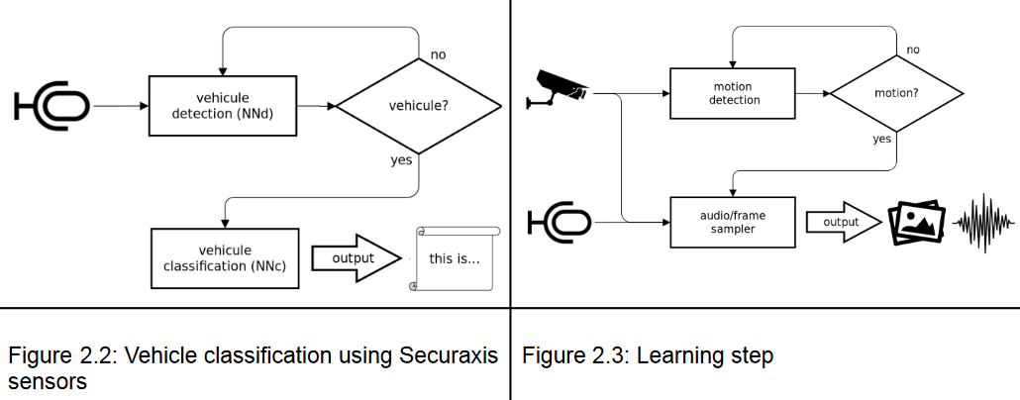
Contexte
Noise sensor et application SONAL (Securaxis)
Solution de classification de véhicules à partir du bruit qu’ils génèrent
Reconnaître le type de véhicule (Voiture, Camion, Moto)

Slide 4


But du projet
Impossible de déterminer le type de véhicule dans certains cas
Nécessité de réapprentissage → envoie des données audio & vidéos
Utilisation de l’écosystème d’Azure IoT Hub pour
Envoyer les données vers Azure lorsque la classification est impossible
Renvoyer depuis Azure IoT Hub une version de l’application pour redéploiement.

Slide 5
Mise en place de la solution
Architecture
Azure IoT Hub
Azure Container Registry
Azure Storage Blob
Azure IoT Edge Runtime
Mosquitto (MQTT Broker)
Subscriber (Client MQTT)
Application SONAL

Slide 6
Mise en place de la solution
Récupération et envoi des données sur Azure
Envoie des informations de SONAL au Broker MQTT
Broker MQTT
Ecoute sur le port 1883
Subscriber
Utilise un client MQTT pour se connecter au broker (Paho MQTT)
Récupère les fichiers audios & vidéos : audio_timestamp.wav / video_timestamp.mp4
Envoie les données au Blob Storage d’Azure

Slide 7
Mise en place de la solution
Envoi de l’application sur le device
Déploiement d’une nouvelle version de l’application sur le device
Azure IoT Hub récupère les images des containers sur le Container Registry
Création d’un manifest par Azure IoT Hub :
Application SONAL
Broker MQTT Mosquitto
Subscriber
Envoi du manifest au IoT Edge Runtime sur le device

Slide 8

Démonstration

Slide 9
Conclusion
Envoi des données sur Azure fonctionnel
Azure fournissait un Broker (IoT Edge MQTT broker) → supprimé des dernières versions
Création d’un manifest d’après des images docker → Possibilités d’amélioration
Environnement Azure
Gestion IoT → Azure IoT Hub
Registre d’images → Container Registry
Stockage de fichiers → Blob Storage

Slide 10
Merci pour votre attention
Des questions ?

